Slide 1
МАДОУ « Детский сад № 48»
СТАРШАЯ ГРУППА № 11
2023г Воспитатели: Морозова А.В
Шахалова Е.С

Slide 9
У КАЖДОГО РЯДА ВОЙСК
ЕСТЬ СВОЯ ВОЕННАЯ ФОРМА

Slide 10
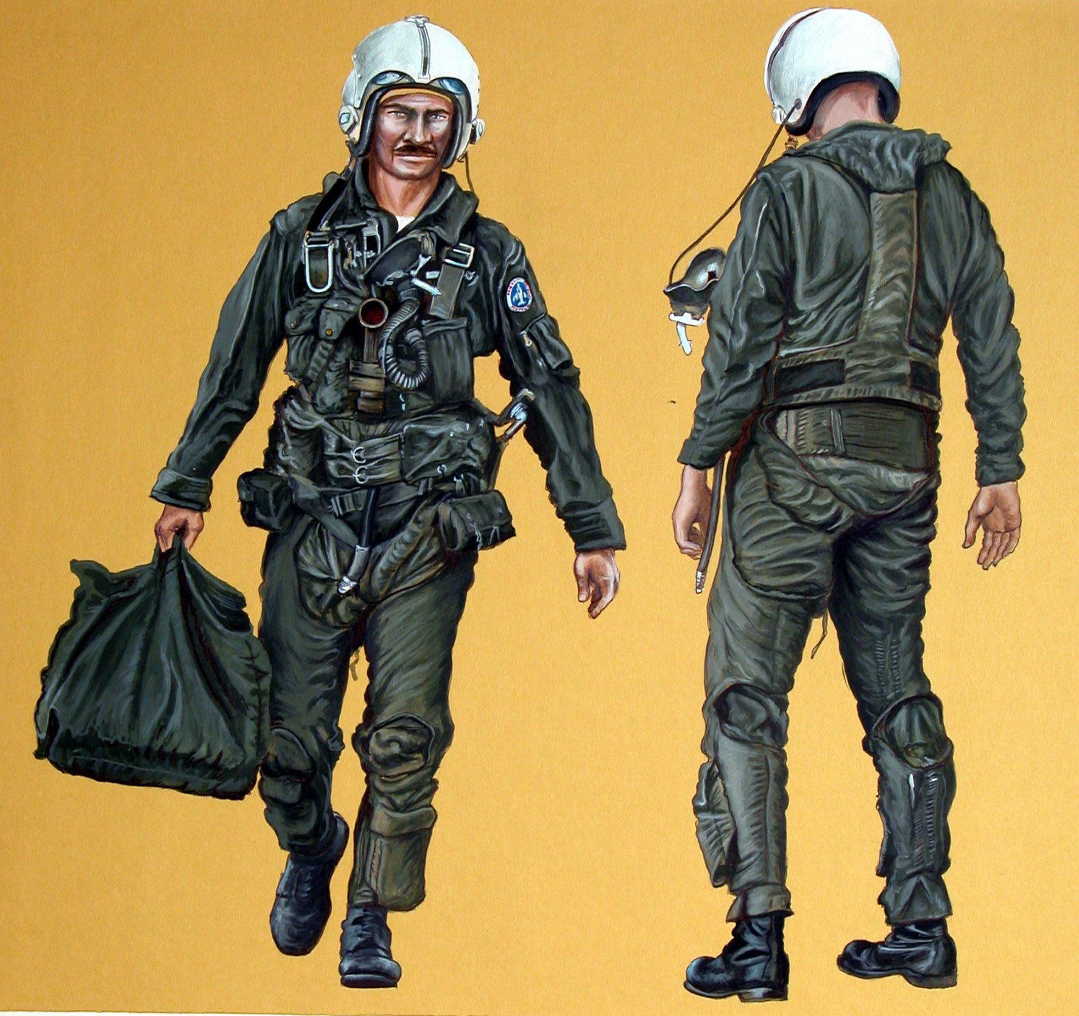
ЛЕТЧИК

Slide 12
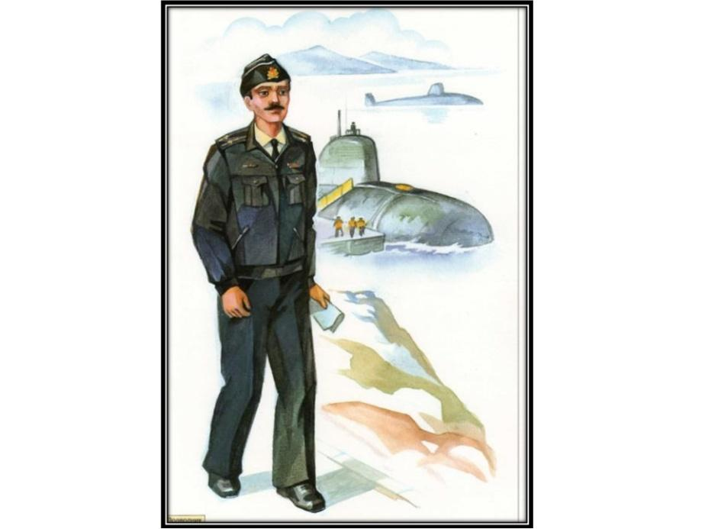
ПОДВОДНИК

Slide 14
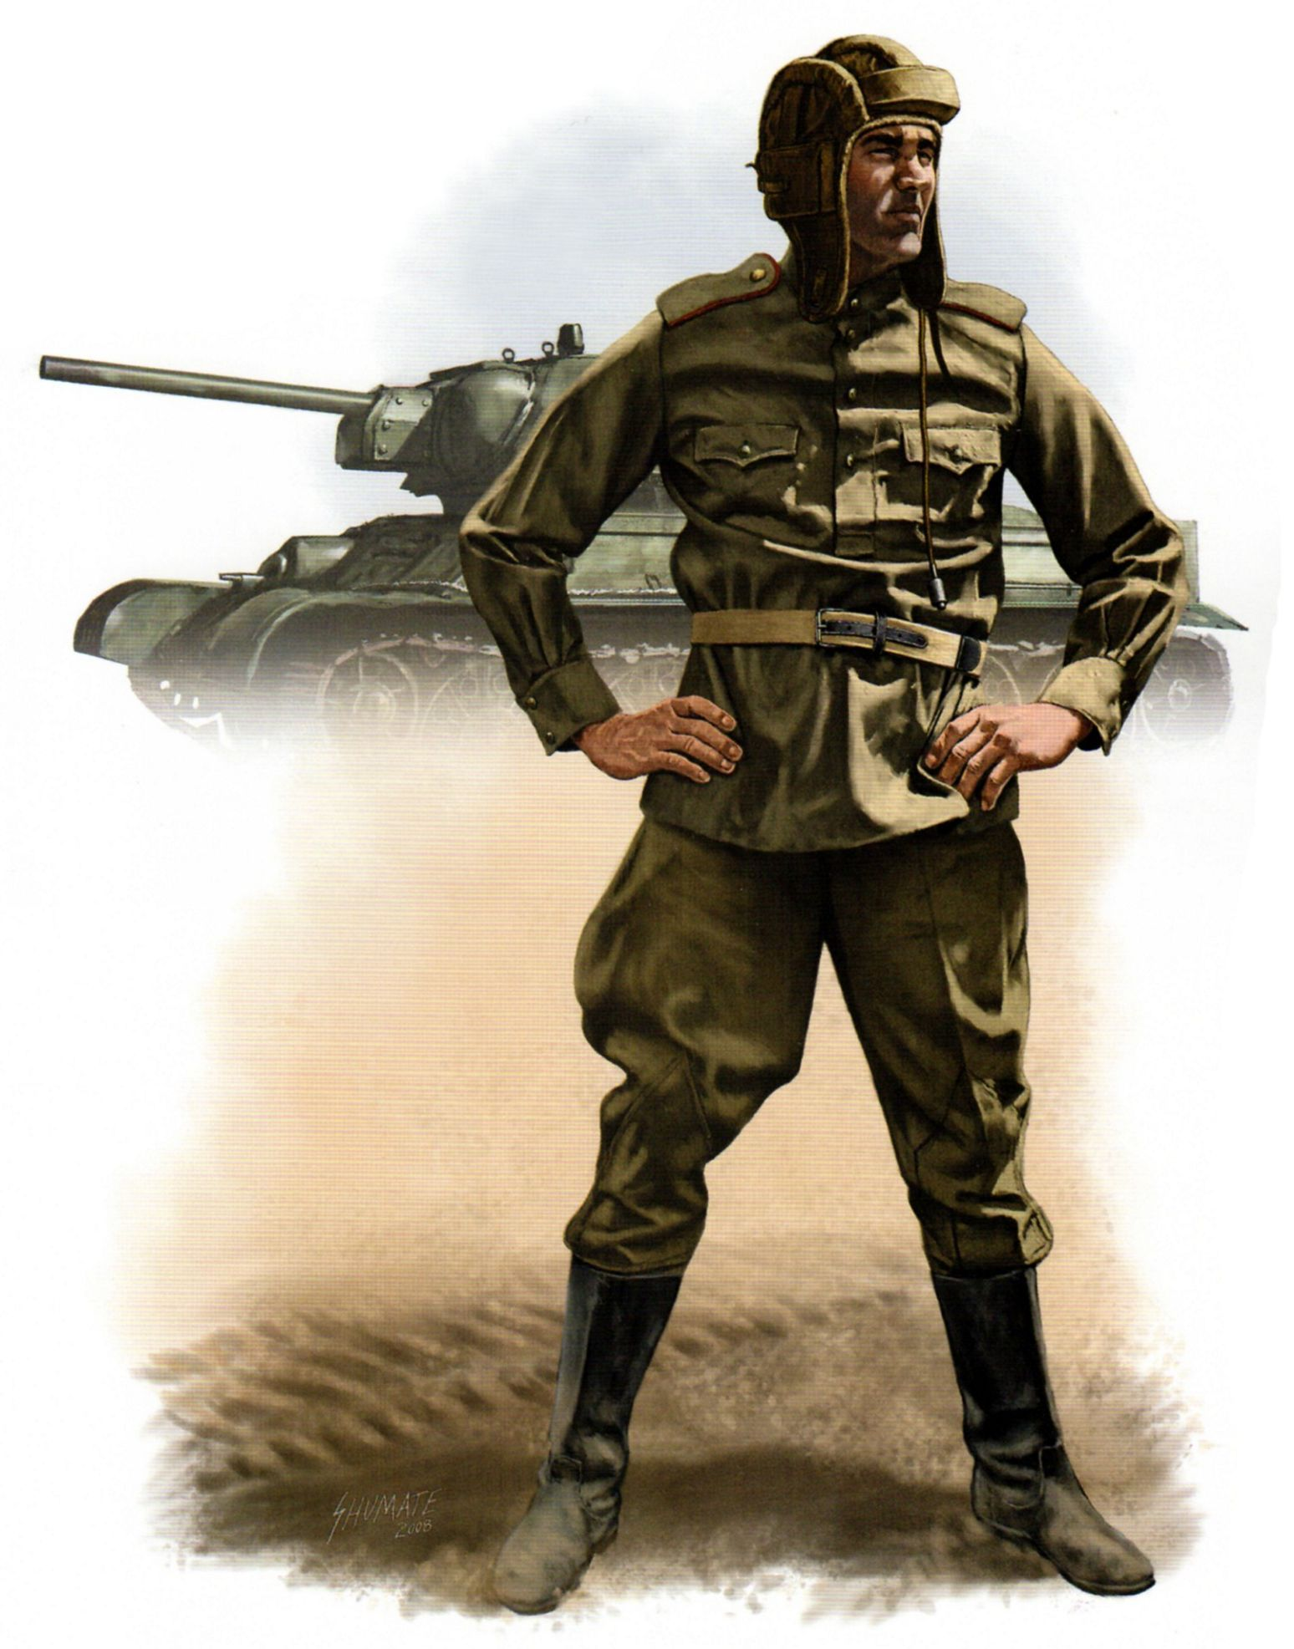
ТАНКИСТ

Slide 16
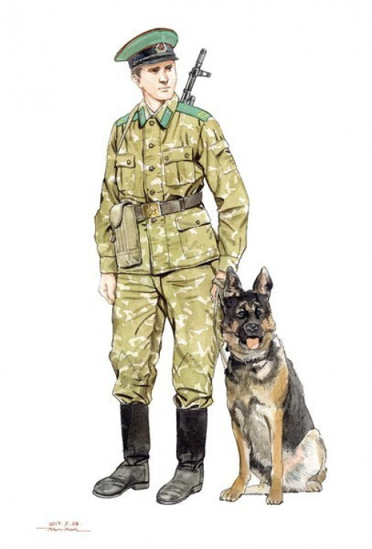
ПОГРАНИЧНИК

Slide 17
Какая техника помогает нашим солдатам на службе?
Это все - военная техника

Slide 18
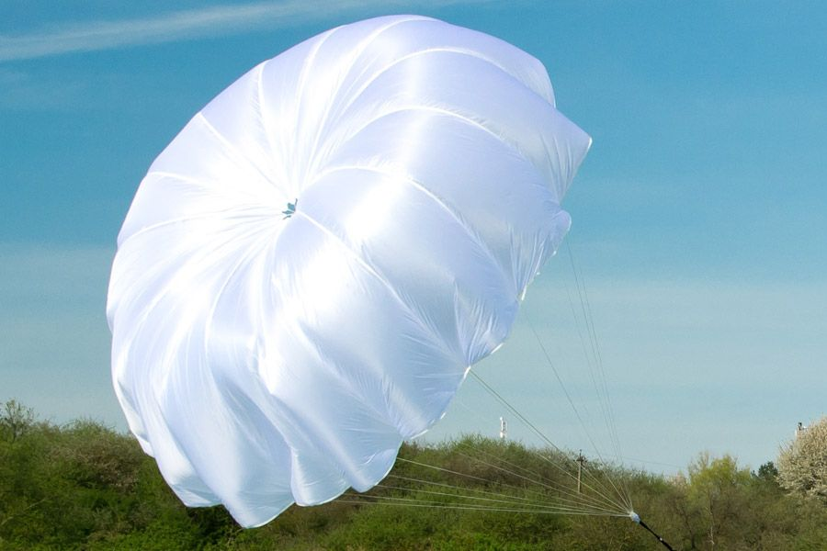
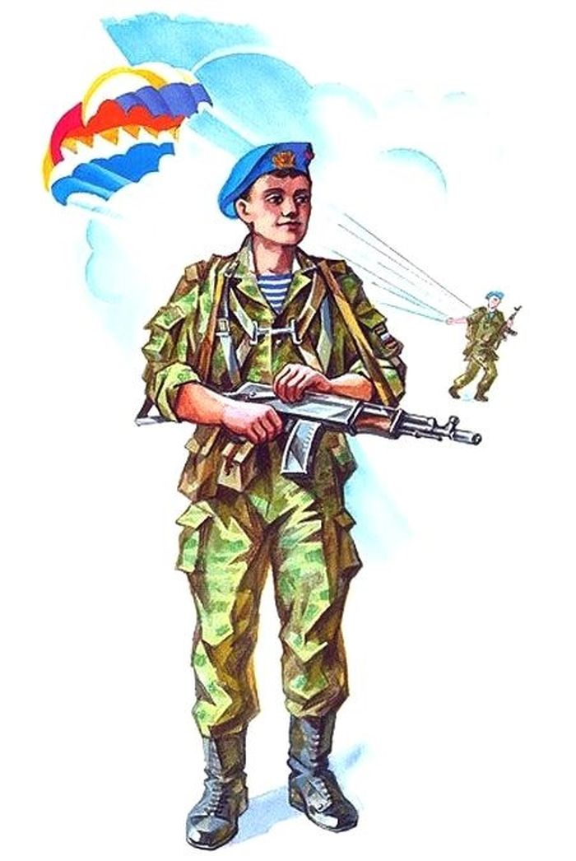
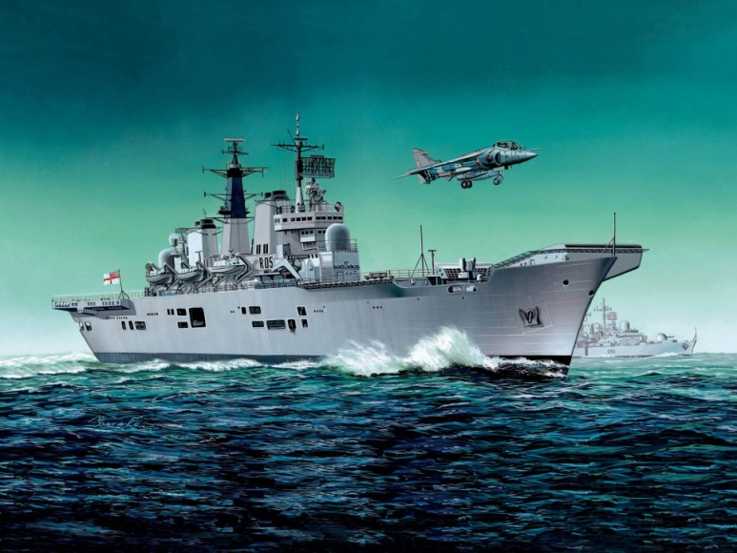
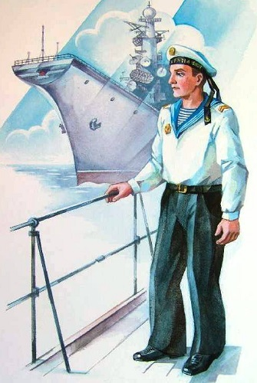
На парашюте прыгает …
десантник
Около кораблей стоят …
Моряк

Slide 19
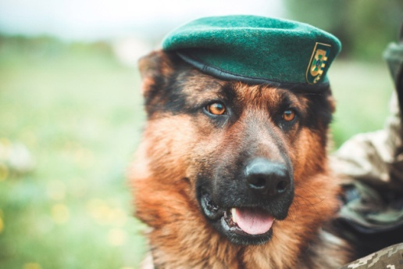
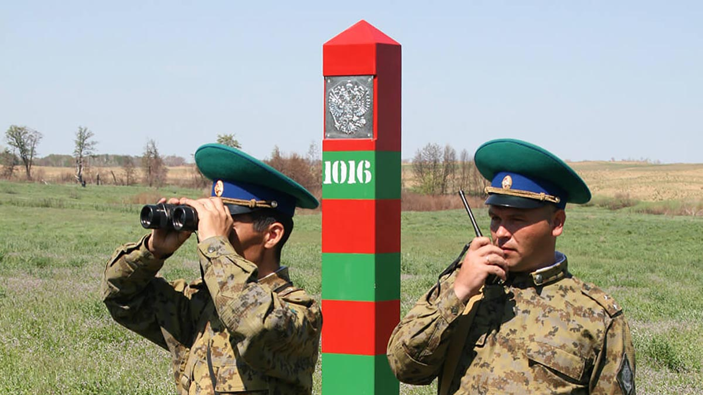
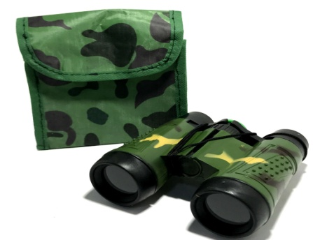
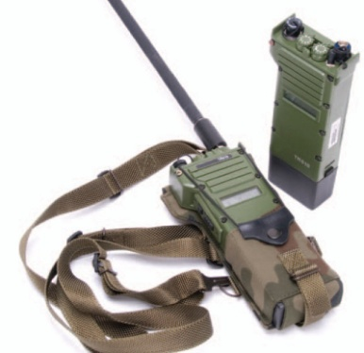
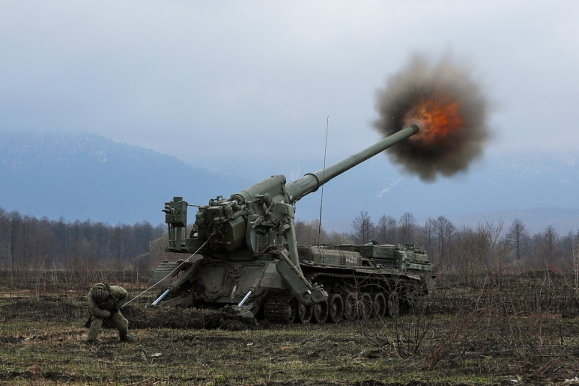
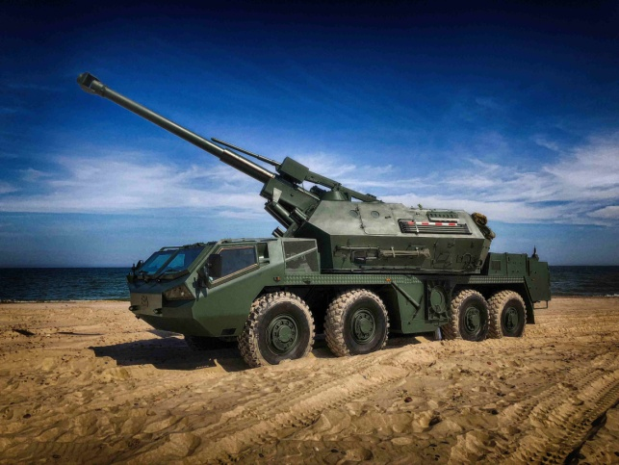
Границу охраняют
Пограничник
На машине едут
Артилерист

Slide 20
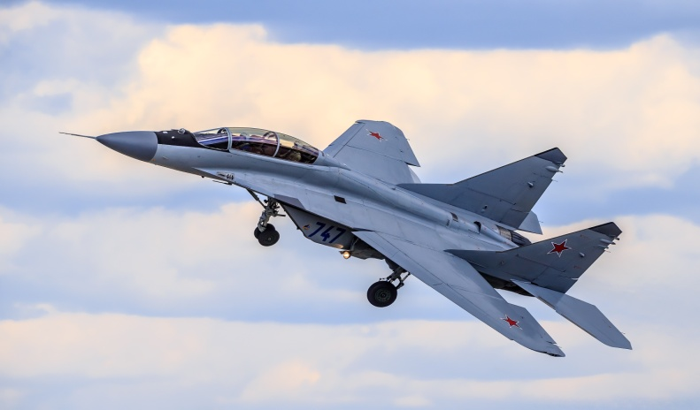
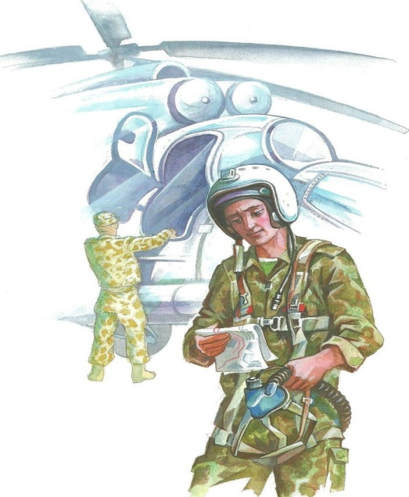
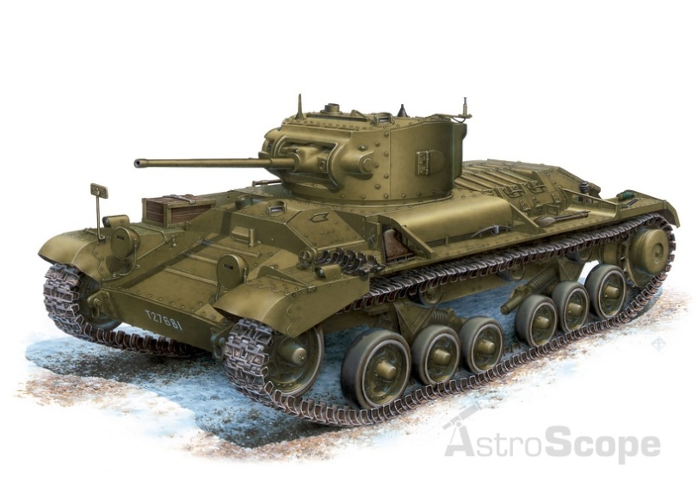
К самолету подошел…
Летчик
У танка встал…
Танкист

Slide 21
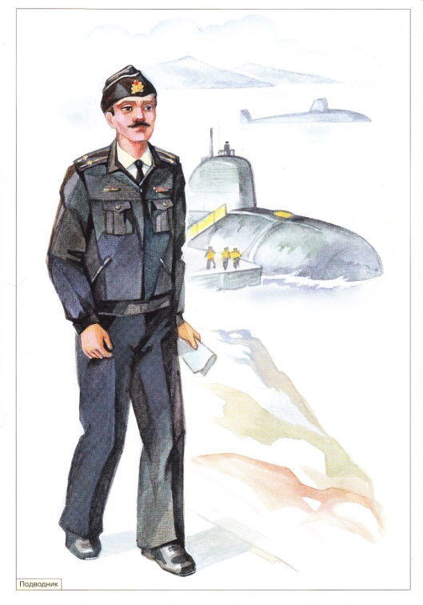
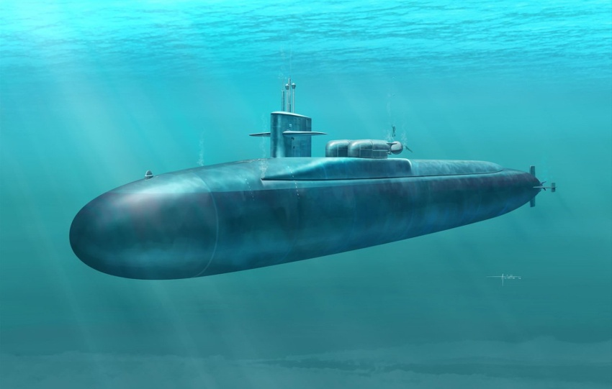
Службу несут моряки-
подводники

Slide 22
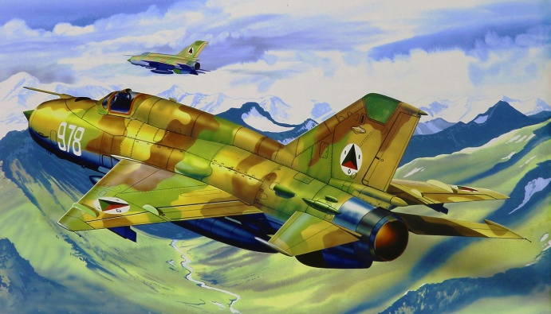
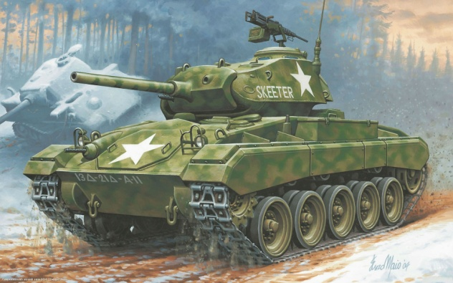
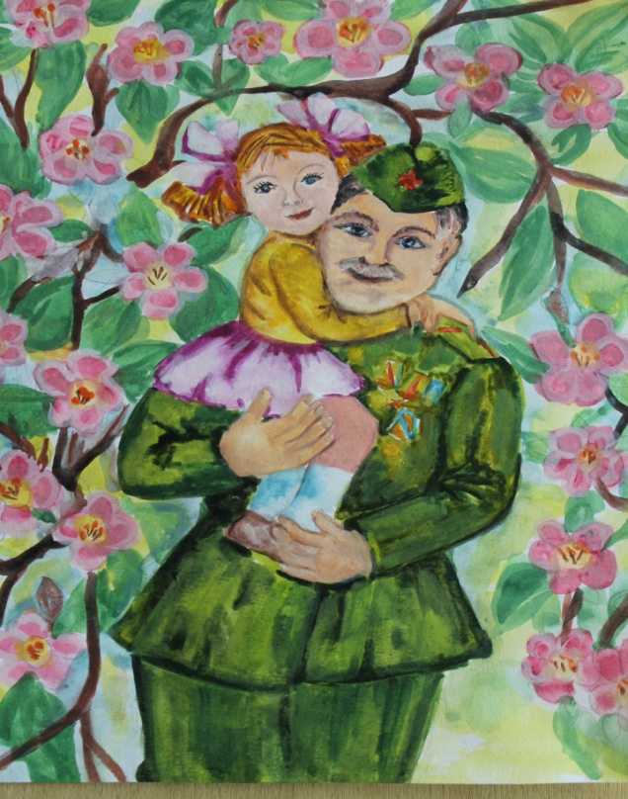
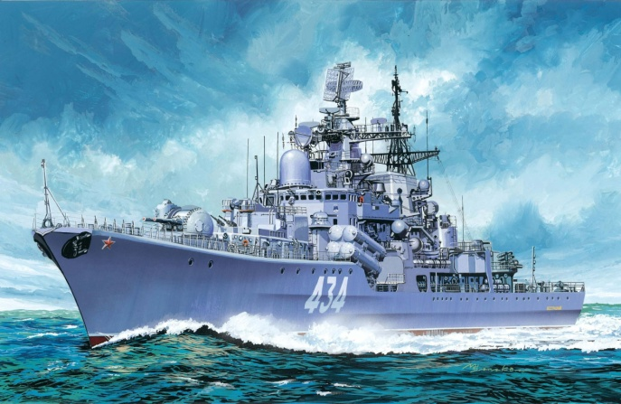
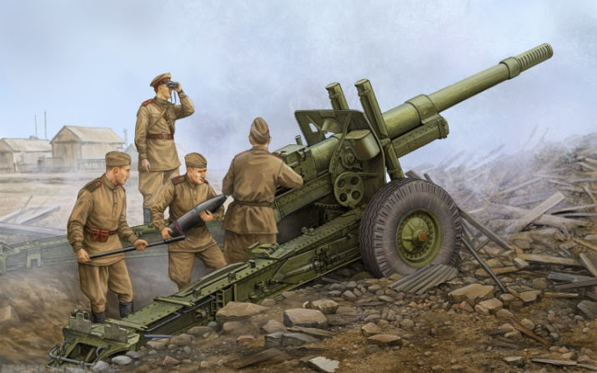
Мальчики, парни, мужчины! Цвет восходящей зари! Гордость старинной былины – Русские богатыри! Станьте опорой России, Светлой надеждой страны, Умной и доброю силой, Родины нашей сыны! Чтобы всегда восхищаться Вами Россия могла, Не нападать – защищаться, Землю свою сберегла. Вашею сильной рукою Мир нужно нам сохранить, Чтобы счастливой судьбою Внукам и правнукам жить.

